Slide 1
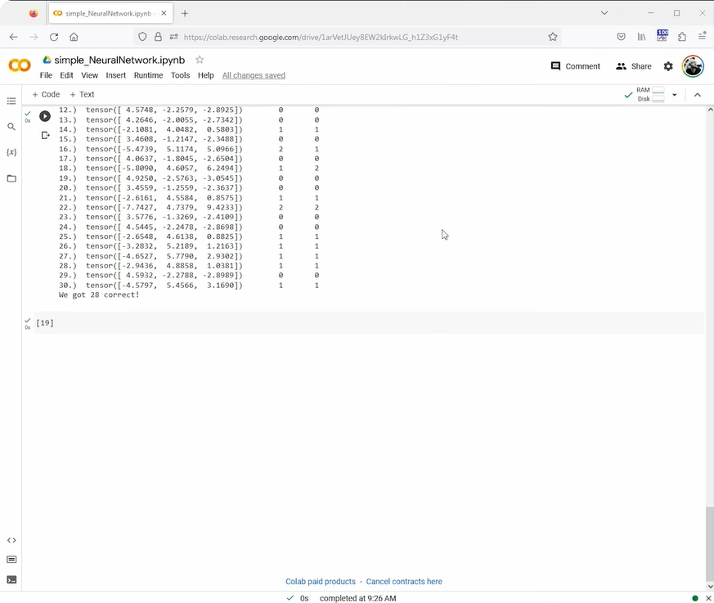
Réseaux de Neurones
Rappel du code

Slide 2
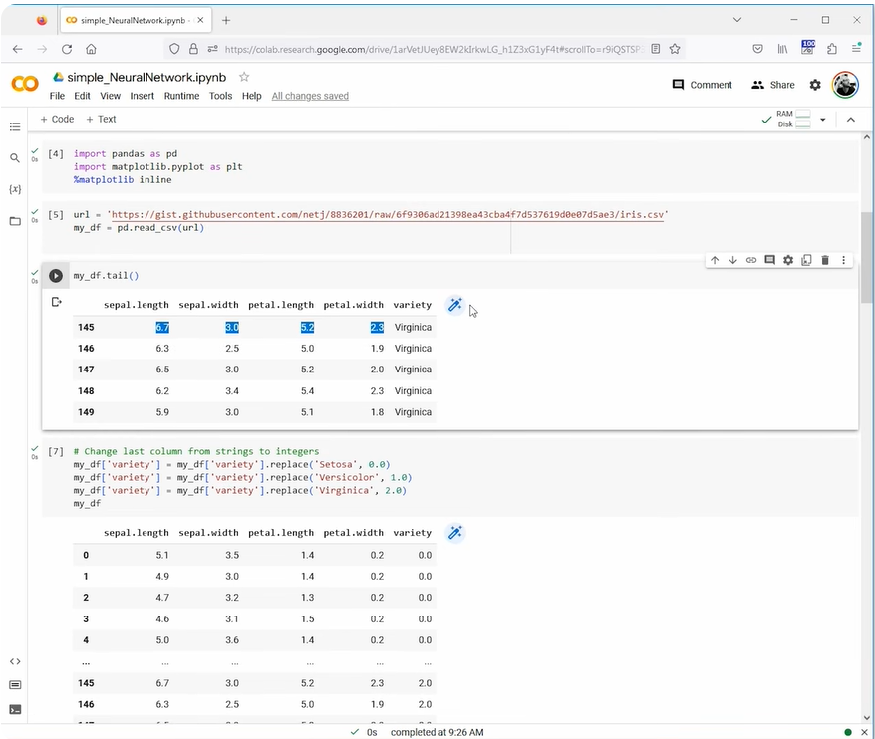
Nouveaux données
Caractéristiques
des points de données

Slide 3
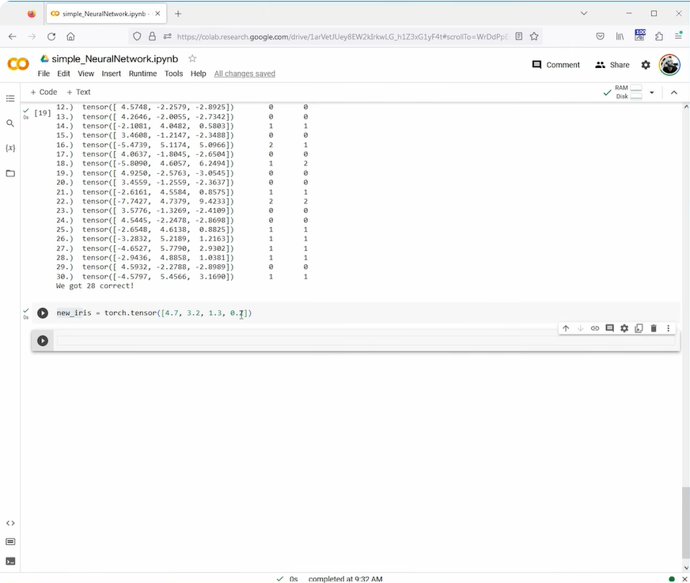
Nouveaux données
Création de tenseur

Slide 4
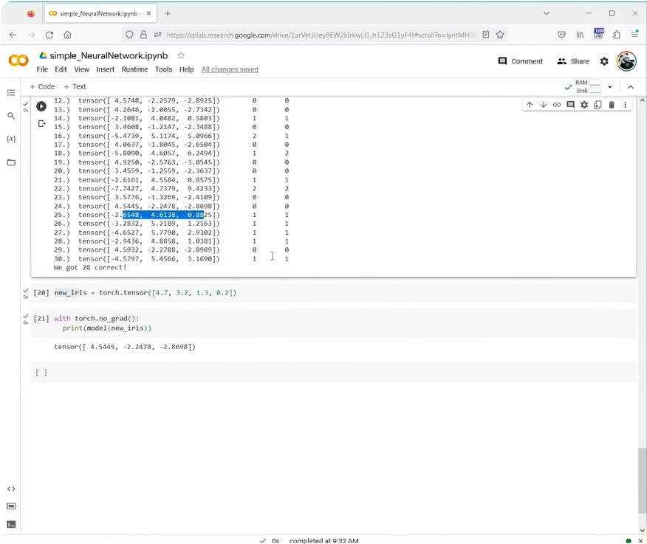
Nouveaux données
Classification

Slide 5
Nouveaux données
Classification :
C’est un zero

Slide 6
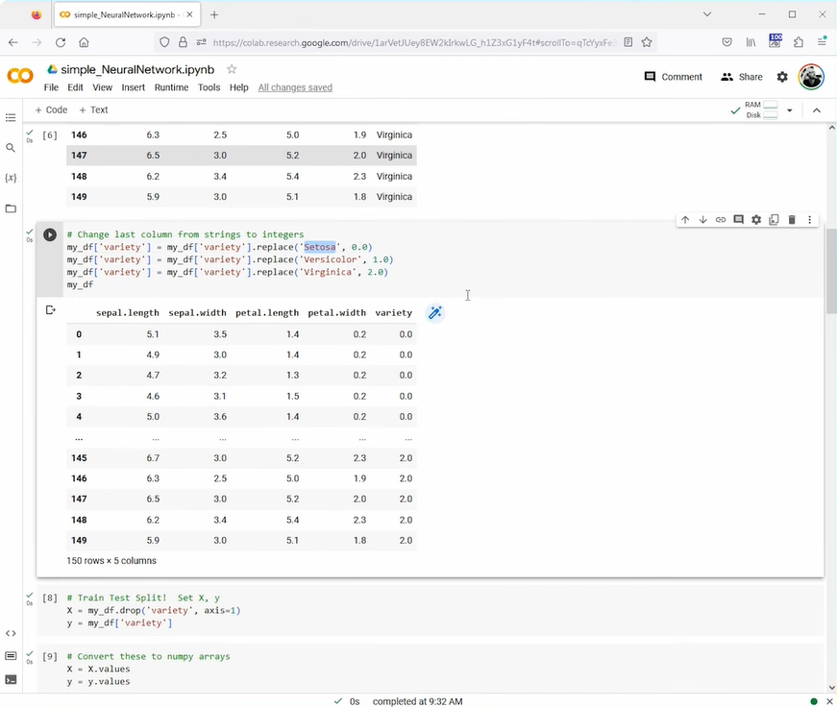
Nouveaux données
Classification :
C’est un setosa

Slide 7
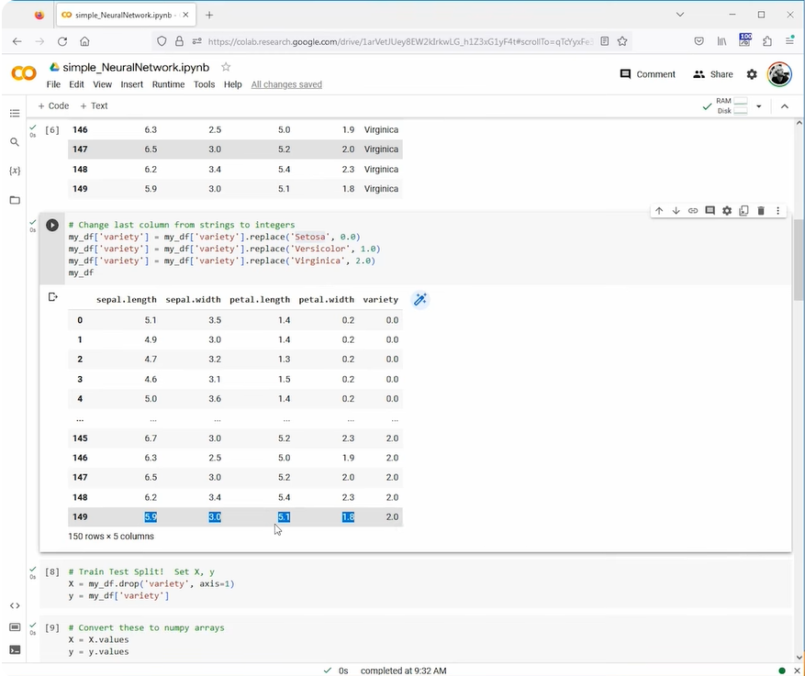
Nouveaux données
Classification

Slide 8
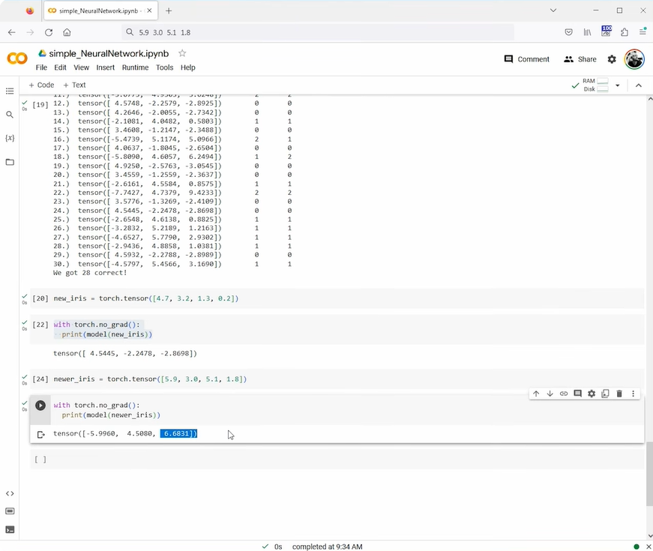
Nouveaux données
Classification
C’est un deux

Slide 9
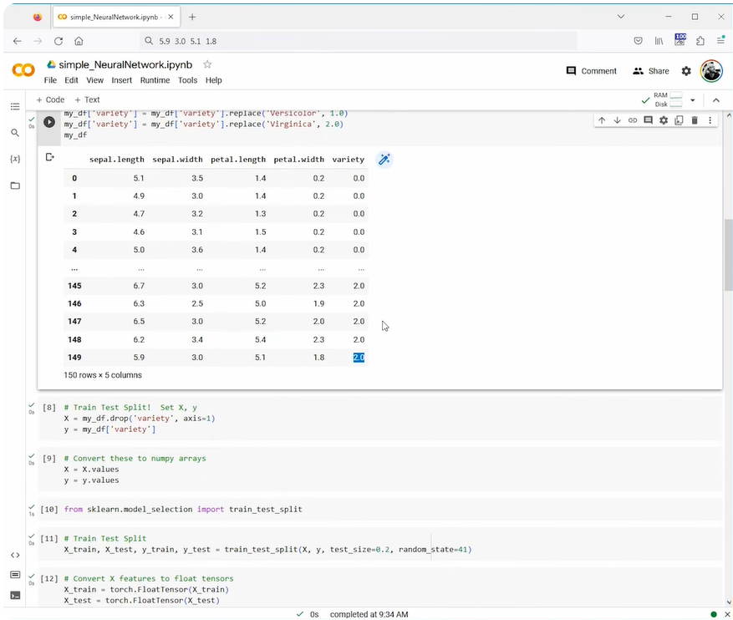
Nouveaux données
Classification
Après vérification
C’est un deux

Slide 10
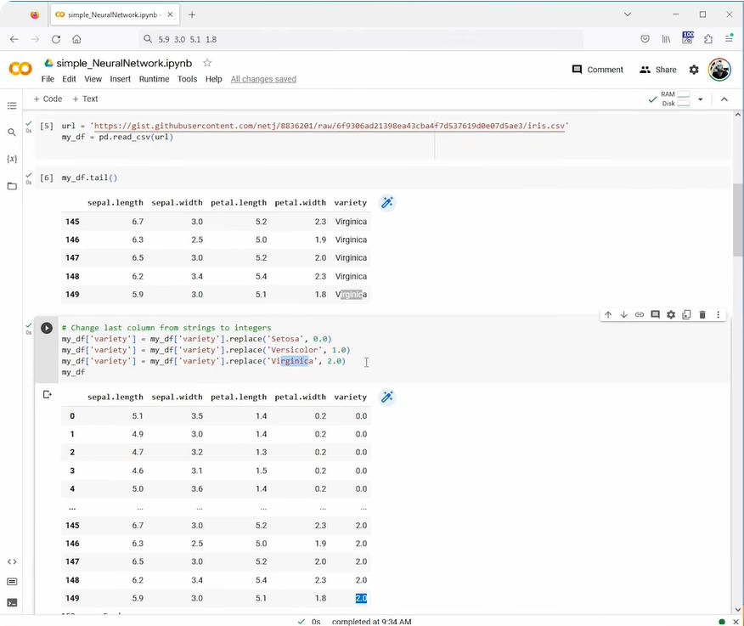
Nouveaux données
Classification
C’est un virginica

Slide 11
Nouveaux données
Exercice :
Extraction de tenseur ?
Utilisation de argmax ?

